Slide 1
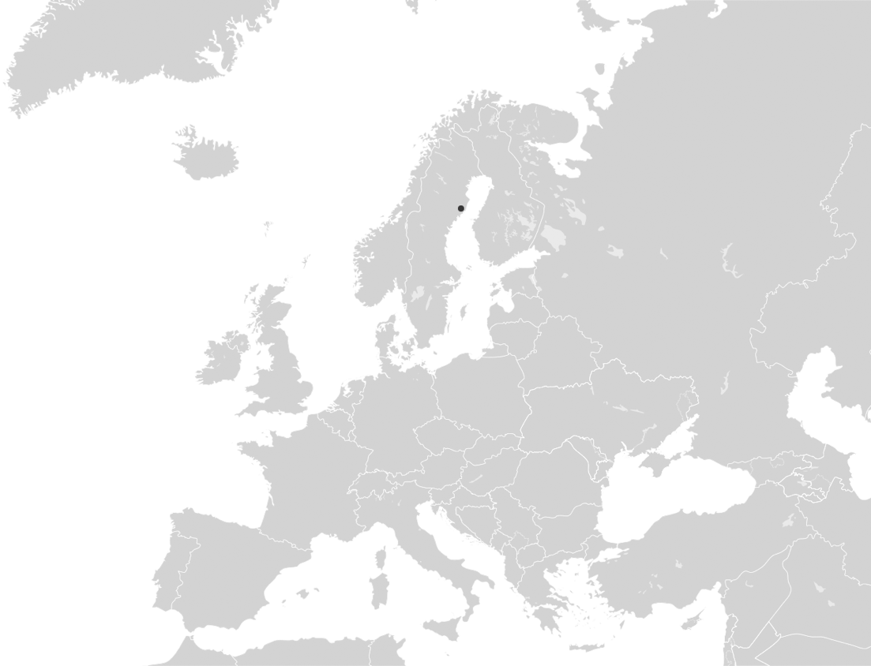
Notes:
Uumaja sijaitsee Pohjois-Ruotsissa 63. leveyspiirillä.
Golfvirran ansiosta ilmasto on hyvä ja vuodenaikoja on neljä.
Uumaja sijaitsee noin 400 kilometriä napapiirin eteläpuolella.
Uumaja sijaitsee Västerbottenin maakunnassa ja on Västerbottenin läänin pääkaupunki.
Auringonpaistetuntien määrä: 1 782 tuntia/vuosi
Sademäärä: 668 mm/vuosi
Asukasluku: 127 119
Keski-ikä: 39 vuotta
Yritysten määrä: 14 583
Opiskelijoiden määrä 33 979

Slide 2

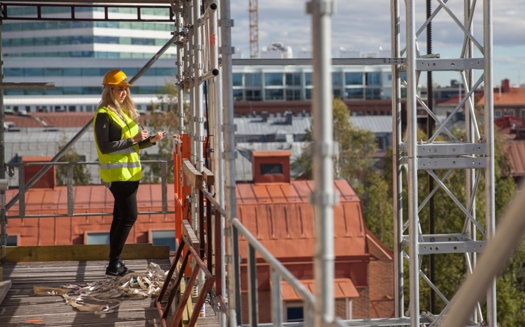
Pitkän aikavälin kestävä kehitys
Pohjois-Ruotsin nopeimmin
kasvava alue
Elinkeinoelämä ja yliopisto yhteistyössä
Uumajassa hyvä elämänlaatu
– tasa-arvo, kestävä kehitys
ja yhdessä luominen
kehityksen avainsanoina
Notes:
Uumaja on viimeisen 50 vuoden aikana kasvanut vakaasti, ja se on nykyisin Pohjois-Ruotsin nopeimmin kasvava alue.
Uumaja on Pohjois-Ruotsin väkirikkain kunta, ja sinne on monipuoliset kulkuyhteydet.
Uumajan lentokenttä sijaitsee muutaman kilometrin päässä keskustasta ja on yksi Ruotsin vilkkaimmista lentokentistä.
Uumajaan pääsee myös E4- ja E12-teitä sekä Botniabanan-rataa pitkin.
Uumajassa syntyy vuosittain noin 1 000 uutta työpaikkaa, ja työttömyys on Ruotsin alhaisimpia.
Uumajassa on parhaillaan meneillään suuria rakennushankkeita, ja uusia hankkeita on suunnitteilla seuraaville kymmenelle vuodelle.
Uumaja on Pohjois-Ruotsin johtava teollisuuskaupunki, jolla on vahva innovaatioperinne. Monista innovaatioista onkin muodostunut maailman johtavia omilla toimialoillaan.
Yliopistomme – Uumajan yliopisto ja Ruotsin maatalousyliopisto – keräävät opiskelijoita ympäri Ruotsia ja tuottavat osaajia koko Ruotsin tarpeisiin. Yliopiston ja elinkeinoelämän yhteistyöstä syntyy jatkuvasti uusia yrityksiä ja innovaatioita.
Yliopisto ja yliopistollinen sairaala sijaitsevat lähekkäin, mikä stimuloi tutkimusympäristöä ja teknistä kehitystä.
Uumajassa ollaan äärimmäisen sitoutuneita ympäristökysymyksiin. Sen seurauksena kaupunki on muun muassa saanut Vuoden ilmastokaupunki 2016 -tittelin ja sijoittunut kolmesti toiselle sijalle Euroopan ympäristöpääkaupunkia valittaessa.
Kaupungin mottona oli ”yhdessä luominen”, kun Uumaja haki – ja voitti – Euroopan kulttuuripääkaupunki 2014 -tittelin.
Uumaja tuli myös toiselle sijalle hakiessaan Euroopan innovaatiopääkaupungiksi vuonna 2018.
Kaupungissa on vahva tee se itse -hengen perinne.
Jakamalla harjoitusvuorot tasa-arvoisesti poikien ja tyttöjen kesken Uumajassa on voitu luoda edellytykset joidenkin Ruotsin parhaimpiin kuuluvien naisjoukkueiden kehittymiselle.
Social Progress Index -tutkimuksella mitataan elämänlaatua eri parametrien suhteen. Pohjois-Ruotsi sijoittuu tässä tutkimuksessa EU:n kärkeen.

Slide 3
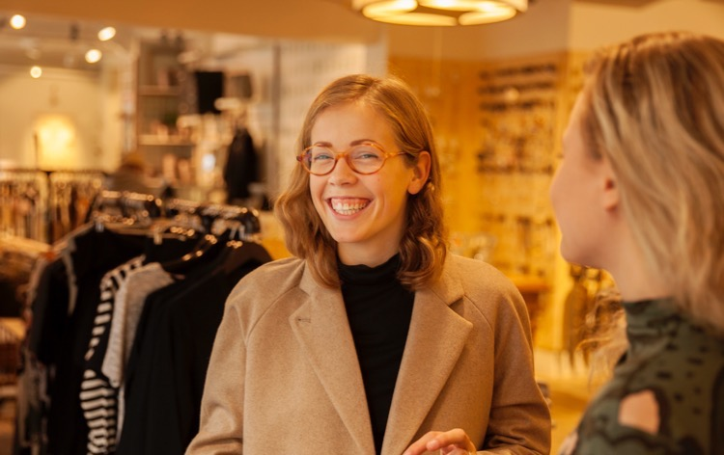
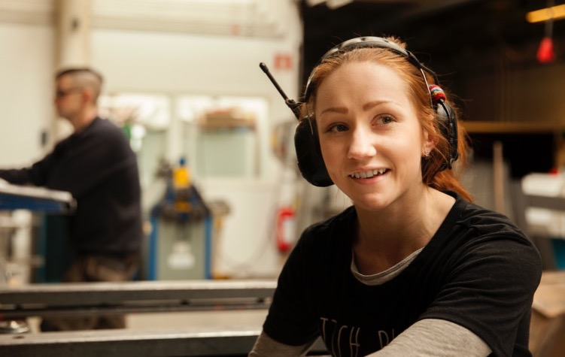

Uumajan vetovoima on luonut Pohjois-Ruotsin nopeimmin kasvavan alueen
Elinkeinoelämän kasvu luo vuosittain noin 1 000 uutta työpaikkaa
Nuori ja hyvin koulutettu väestö
Vetovoimainen kaupunki ja nuori väestö saavat aikaan voimakasta väestönkasvua
Rakennusbuumi! Lisää teollisuustiloja, asuntoja ja infrastruktuuria
Notes:
UUMAJA KASVAA
Uumaja on viimeisen 50 vuoden aikana kasvanut vakaasti, ja se on nykyisin Pohjois-Ruotsin nopeimmin kasvava alue.
Uumaja on Pohjois-Ruotsin väkirikkain kunta.
Uumajassa syntyy vuosittain noin 1 000 uutta työpaikkaa, ja työttömyys on Ruotsin alhaisimpia.
Vuosina 2016–2018 Uumajassa aloitti toimintansa 2 050 uutta yritystä ja kaupunkiin syntyi 3 300 uutta työpaikkaa.
Uumajassa on parhaillaan meneillään monia suuria investointihankkeita, joilla pyritään vastaamaan elinkeinoelämän toimitilatarpeisiin ja jatkuvasti kasvavan väestön asuntotarpeisiin.
Uumajan dynaamisuus, korkeasti koulutettu ja osaava väestö, monipuolinen innovaatioympäristö, inspiroiva kulttuurielämä ja turvallinen elinympäristö vetoavat moniin.

Slide 4

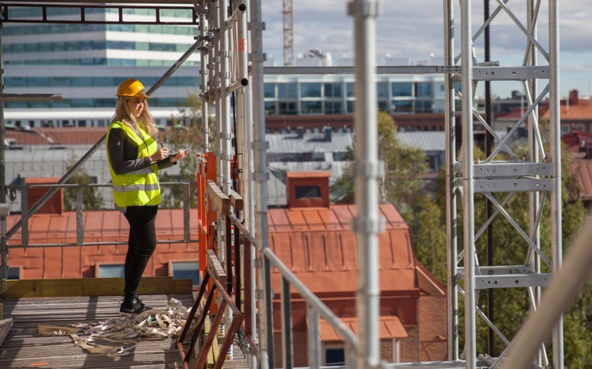

Nuori ja nopeasti kasvava väestö luo dynamiikkaa.
Pohjois-Ruotsin nopeimmin kasvava alue, kestävä kasvu
Uumajan visio: 200 000 asukasta vuonna 2050
Väestönkasvu kaikissa ryhmissä
Nuori väestö
Notes:
VÄESTÖ
Uumaja on Pohjois-Ruotsin nopeimmin kasvava alue.
Uumaja oli pitkään myös koko Euroopan nopeimmin kasvava kaupunki.
Uumajan vetovoima ja nuori väestö ovat kasvattaneet kaupungin asukaslukua tasaisesti jo pitkään.
Tämä ei kuitenkaan riitä meille!
Uumaja on laatinut monia strategioita, joilla se pyrkii jatkamaan asukasmäärän vahvaa kasvua.
Tilanne näyttää tällä hetkellä hyvältä. Vuonna 2017 löimme kasvuennätyksen väkiluvun kasvaessa 2 188 asukkaalla.
Sama tahti jatkuu edelleen, sillä vuonna 2018 Uumajan väestö kasvoi 2 039 henkilöllä.
Nettomuutto on kaikilta osin positiivinen, niin muualta maasta muuttavien, maahanmuuttajien kuin vastasyntyneiden ansiosta.

Slide 5
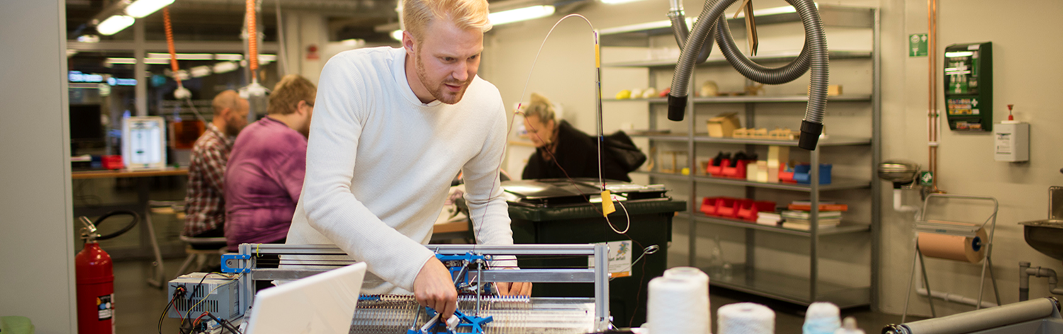

Osaava työvoima
Työpaikat jakautuneet tasaisesti yksityiselle ja julkiselle sektorille
Erikoistumislinjoja tarjoava lukio, useat kansanopistot, AMK-koulutusohjelmat
ja kaksi yliopistoa varmistavat työvoiman hyvän tarjonnan
Yli 50 % akateemista pätevyydestä ja lähes 90 % lukiokoulutuksesta.
Tarpeita herkällä korvalla kuuntelevat yliopistot voivat mukauttaa opetustaan
vastatakseen osaamistarpeisiin
Notes:
TYÖVOIMA
Työpaikkoja on tarjolla suunnilleen yhtä paljon sekä yksityisellä että julkisella sektorilla.
Uusia työpaikkoja syntyy kuitenkin nopeammin yksityisellä sektorilla.
Uumaja tarjoaa laajat koulutusmahdollisuudet. Uumajaan saapuu paljon nuoria opiskelemaan erikoislukioissa, useissa kansanopistoissa, AMK-koulutusohjelmissa tai akateemisella tasolla.
Uumajan yliopisto ja Ruotsin maatalousyliopisto (SLU) tarjoavat monipuolisia koulutusmahdollisuuksia.
Tarkoissa luvuissa vuodelle 2021: 51 % akateemista pätevyydestä ja vähintään 88 % lukiokoulutuksesta. (Akateemisen tutkinnon kandidaatin määritelmä, 3 vuotta ja edelleen)Osaavaa työvoimaa on toisin sanoen hyvin saatavilla, ja kaupungin oppilaitokset tuottavat sitä jatkuvasti lisää.
Elinkeinoelämän, kunnan ja yliopistojen tiivis yhteistyö mahdollistaa nopeat mukautukset koulutusjärjestelmässä eri alojen osaamistarpeen täyttämiseksi – kehitys on tässä jatkuvaa.

Slide 6
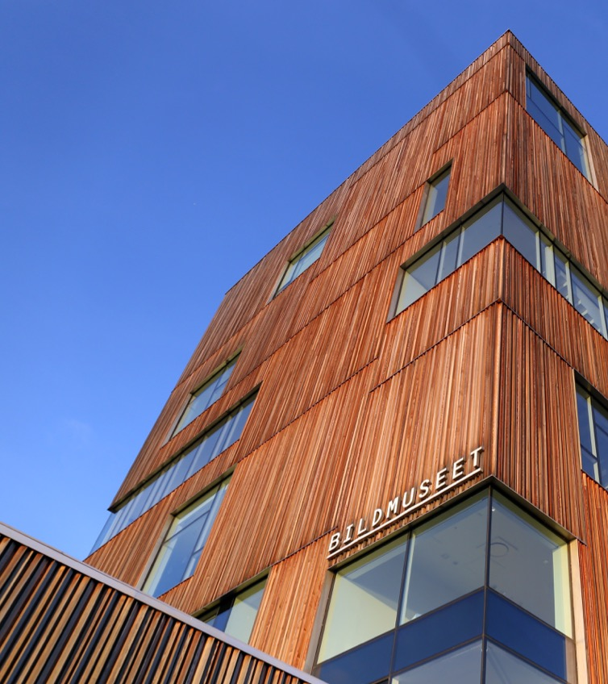

Uumaja kasvaa – tasa-arvoisesti
ja kestävästi
Uumajan tulee kasvaa korkeutta – ei leveyttä
Vuonna 2018 valmistui 1 337 uutta asuntoa, mikä on lähes yhtä paljon kuin vuoden 1992 ennätys
Ruotsin suurin kaupunki, jossa ei ole poliisin riskialttiiksi alueiksi luokittelemia asuinalueita.
Yhdenvertaisuus on strategia turvallisuuden ja viihtyvyyden varmistamiseksi.
Notes:
KAUPUNKIKEHITYS
Uumajan vetovoimaisuus edellyttää kestäviä kasvustrategioita.
Jotta Uumajasta voidaan luoda kestävän kehityksen mukainen kaupunki, sen kehittämisen suunnittelu pohjautuu kestävän kehityksen periaatteisiin. Lähtökohtana on, että Uumajan tulee kasvaa sen keskusalueilla tiivistämisen avulla. Näin yhä useammat voivat siirtyä kodin ja työpaikan välillä ilman autoa kävellen tai pyöräillen.
Vuonna 2018 valmistui 1 337 uutta asuntoa, mikä on lähes yhtä paljon kuin vuoden 1992 ennätys.
Uusissa kaupunginosissa, ja muualla missä se on mahdollista, leveät liikenneväylät tulee korvata kaduilla, joiden lähtökohtana ovat ihmiset ja pyöräilijät.
Kasvua tulee tapahtumaan myös Uumajan vieressä sijaitsevissa taajamissa ja kylissä. Ne tarjoavat houkuttelevaa, luonnonläheistä asumista, joka vetoaa moniin.
Asuntorakentaminen on Uumajassa vilkasta moniin Ruotsin muihin kaupunkeihin verrattuna.

Slide 7

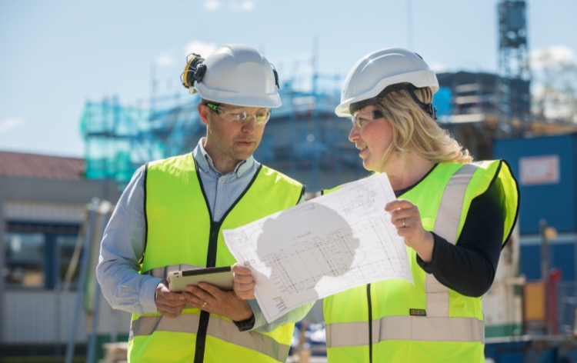

”Uumajassa ei olla missään niin hyviä kuin yhteistyössä”
Liiketoiminta ja julkishyödykkeiden kehittäminen on helpompaa, kun ihmiset voivat luottaa toisiinsa
Kyky tehdä yhteistyötä on tieteellisten selvitysten mukaan yksi syy Uumajan nopeaan kasvuun
Notes:
USKOMME YHTEISTYÖHÖN
Uumajassa on tapana sanoa, että ”Uumajassa ei olla missään niin hyviä kuin yhteistyössä”.
Siellä tiedetään, että asioilla on tapana muuttua parempaan suuntaan, jos teemme toimialojen rajat ylittävää yhteistyötä yhdessä korkeakoulujen ja elinkeinoelämän kanssa eli toisin sanoen asiaan sitoutuneiden ihmisten kanssa.
Jotkin tutkijat ovat selittäneet Uumajan poikkeuksellista kasvua sillä, että kaupungissa vallitsee ”osallistava luottamus”. Tämä tarkoittaa toisin sanoen sitä, että luotamme toisiimme. Tällöin on helpompi saavuttaa tuloksia, olipa kyse liiketoiminnasta tai yhteisön kehittämisestä.
Suuri luottamus tekee Uumajasta myös turvallisen asuinpaikan.
Se näkyy myös rikostilastoissa. Muihin vastaavan kokoisiin kaupunkeihin verrattaessa Uumajalla on alhaisin rikollisuusaste.

Slide 8
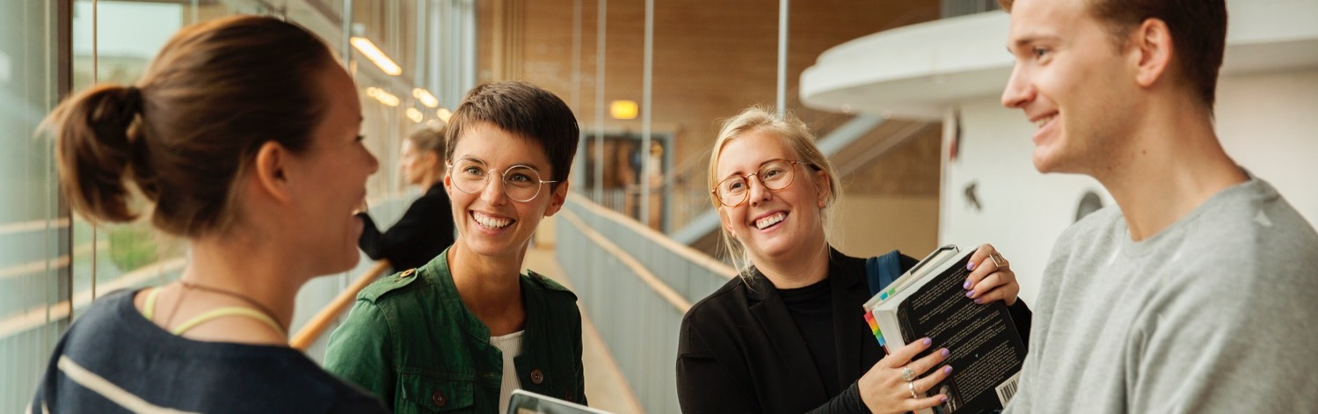

Uumajan yliopisto ja SLU tarjoavat kehitysympäristön,
joka vahvistaa koko Ruotsia
Kaksi yliopistoa: Uumajan yliopisto ja Ruotsin maatalousyliopisto (Sveriges Lantbruksuniversitet)
Uumajan yliopisto on laaja-alainen yliopisto, jossa on yli 34 000 opiskelijaa
ja 4 000 työntekijää
Vahvoja tutkimusympäristöjä ja maailman johtavia koulutusohjelmia
Notes:
YLIOPISTOT
Uumajassa on kaksi yliopistoa: Uumajan yliopisto ja Sveriges Lantbruksuniversitet eli Ruotsin maatalousyliopisto.
Uumajassa on opiskelijoita vuosittain noin 34 000 ja työntekijöitä runsaat 4 000.
Uumajan yliopisto on yksi Ruotsin suurimmista koulutusyliopistoista, ja siellä on yli 30 000 opiskelijaa ja noin 4 300 työntekijää.
Uumajan yliopisto tarjoaa laaja-alaista opetusta ja tutkimusta, joka käsittää lääketieteen, luonnon- ja tekniset tieteet, yhteiskuntatieteet, humanistiset tieteet, kasvatustieteet ja taideaineet.
Monet Uumajan yliopiston yli 2 000 tutkijasta/opettajasta ovat alansa valtakunnallista ja kansainvälistä kärkeä. Tutkimuksen perustana ovat pitkäjännitteisyys, korkea laatu ja mahdollisuus suureen riskinottoon.
Monet yliopiston tutkimusprojektit houkuttelevat kansainvälisiä huippututkijoita.
Heistä on esimerkkinä Emanuelle Charpentier, jonka katsotaan olevan todennäköinen ehdokas kemian Nobel-palkinnon saajaksi.
Emanuelle Charpentier teki tutkimusryhmänsä kanssa Uumajan yliopistossa löydöksen, jonka seurauksena voitiin kehittää työkalu – niin kutsutut geenisakset – joiden avulla tutkijat voivat muokata ja muuttaa eliöiden DNA:ta.
Myös Umeå Plant Science Centerissä tehdään maailmanluokan tutkimusta.
Koulutuksessa Designhögskolan eli Uumajan yliopiston muotoilukorkeakoulu on rankattu maailman parhaaksi teollisten muotoilijoiden koulutuspaikaksi.
Uumajan yliopistolla on neljä kampusta: kaksi Uumajassa, yksi Skellefteåssa ja yksi Örnsköldsvikissä.
Pääkampusalue sijaitsee Norlannin yliopistollisen sairaalan läheisyydessä. Taidekampus sijaitsee puolestaan Uumajajoen varrella, ja siellä toimivat muotoilu-, taide- ja arkkitehtikorkeakoulut. Alueella sijaitsevat myös Bildmuseet eli Kuvamuseo ja Sliperiet.
Sekä arvostettu Red Dot Institute että iF (Industrie Forum) nostavat Uumajan yliopiston muotoilukorkeakoulun Euroopan ja maailman parhaaksi muotoilun koulutuspaikaksi.
Sliperiet on tutkimus- ja innovaatiokeskus, luova kohtaamis- ja työskentelypaikka, makerspace sekä erilaisten tapahtumien ja kokeilujen areena.
Ruotsin maatalousyliopistossa on noin 350 ympärivuotista opiskelijaa, ja se toimii pääosin Uumajan yliopistokampuksella.
Uumajan yliopistoalueella sijaitsee myös pääosa metsätaloustieteellisestä tiedekunnasta, jossa tehdään tutkimusta ja koulutetaan myös esimerkiksi metsänhoitajia.
Norlannin maataloustieteen laitoksella tehdään muun muassa rehututkimusta.
Kaupungissa on myös useita tehokkaita yrityshautomoita, jotka ovat linkittyneet vahvasti Uumajan yliopistoon ja SLU:hun. Näissä yrityshautomoissa kehitetään vahvoja yrityksiä tutkimustiedon pohjalta.

Slide 9
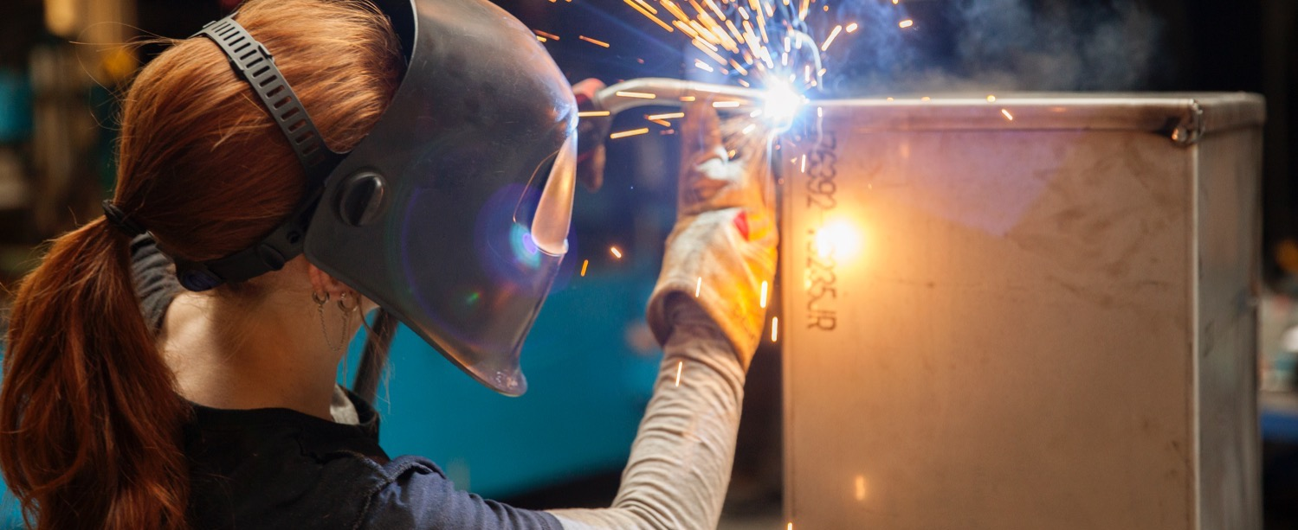

Uumajan teollisuusyritykset – innovatiivisuuden perinne
Volvo – kuorma-autojen hyttien laajamittainen tuotanto
Ålö – maailman suurin etukuormainten valmistaja
Komatsu Forest – maailman johtavia tuotantoyksikköjä metsäalalla
Cytiva Uumaja – maailman johtava korkean teknologian instrumenttien ja järjestelmien valmistaja lääketieteelliseen tutkimukseen sekä rokotteiden ja biologisten lääkkeiden valmistukseen.
Notes:
POHJOIS-RUOTSIN SUURIN TEOLLISUUSKAUPUNKI
Uumaja on Pohjois-Ruotsin johtava teollisuuskaupunki, jossa monien teollisuusyritysten toiminta pohjautuu paikallisiin innovaatioihin.
Volvo Lastvagnar on Uumajan suurin yksityinen työnantaja, ja sen toiminta juontaa juurensa aina 1920-luvulle, jolloin huonekalupuuseppä Gösta Nyström valmisti ensimmäisen itsekantavan, teräksisen kuorma-auton korin. Volvo osti sittemmin yrityksen, sillä se katsoi, että uusi turvallisuusratkaisu antoi sille kilpailuetua. Koria jatkokehitettiin, minkä seurauksena syntyivät Volvon nykyiset maailman johtavat kuorma-autojen hytit.
Maanviljelijä Karl-Ragnar Åström havaitsi 40-luvulla, että maataloustraktoreissa tarvittaisiin työlaitteita. Hän perusti Ålö AB -yrityksen, joka on nykyään maailman suurin etukuormainten valmistaja.
Umeå Mekaniska AB kehitti 60-luvulla koneita metsäteollisuuden tarpeisiin. Tästä toiminnasta sai alkunsa Komatsu Forest, joka on alallaan maailman johtava valmistaja.

Slide 10


Maailmanluokan digitaalisia panostuksia
Nopea laajakaista varhain
Monipuolinen osaaminen tietoliikenne-, fintech- ja video-/audioalalla
Ensimmäisenä Ruotsissa koko kaupungin kattava Internet of things-verkko
Ruotsin ensimmäinen 5G-testikaupunki
Nopeasti kasvava peliteollisuus
Notes:
IT
IT-alalla on Uumajassa pitkät perinteet.
Uumajan yliopiston tuottama osaava työvoima on pitkään taannut vahvan kehityksen.
Uumajassa ovat edustettuina suuret ruotsalaiset konsulttiyritykset mutta myös erikoistuneemmat yritykset. Monissa ruotsalaisten yritysten kansainvälisesti myymissä matkapuhelinratkaisuissa on käytetty Uumajassa kehitettyä tekniikkaa.
IT-ala on Uumajassa nykyään laaja-alainen: siellä on niin fintech- eli financial technologies -alan yrityksiä, uusia mediaratkaisuja kuin kiinnostavia pelikehitysklustereita.
Uumajan laajakaista nostetaan usein esiin maailman nopeimpana laajakaistana, mutta monet eivät kuitenkaan tiedä, että Uumajassa on myös kaupunkiverkko kaikkia verkkoon yhdistettäviä esineitä varten. Tämä on edellytys Internet of Things -järjestelmän kehittymiselle. Vuosina 2019–2022 Uumaja on Ruotsin ensimmäinen 5G-verkon testikaupunki.
Esimerkkinä menestyneestä uumajalaisesta yrityksestä voidaan mainita Limes Audio, jonka Google osti vuonna 2016.
Uumajalaisen Coldwood Interactiven Unravel-peli palkittiin parhaan strategiapelin palkinnolla maailman suurimmilla pelimessuilla Gamescomissa. Unravel Two puolestaan palkittiin parhaan perhepelin luokassa D.I.C.E. Award –palkinnolla vuonna 2018.

Slide 11
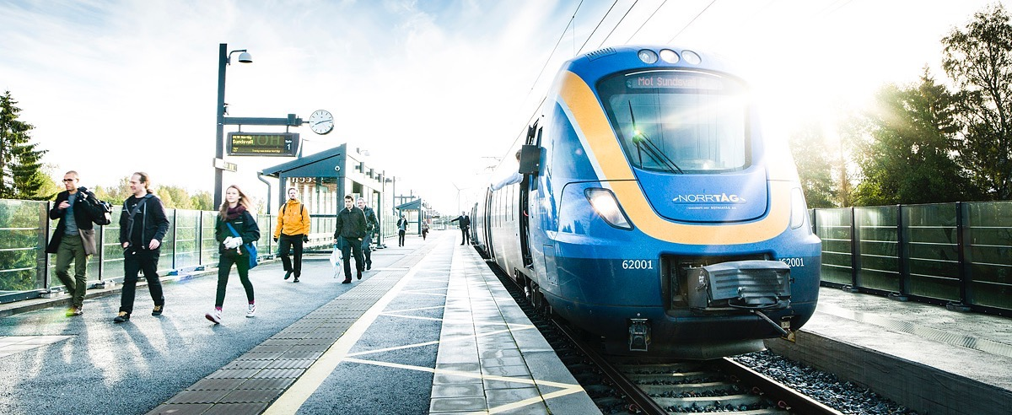

Strateginen sijainti Pohjois-Ruotsissa
Hyvä infrastruktuuri alueellisesti, valtakunnallisesti ja kansainvälisesti
Uumajan lentokenttä on maan seitsemänneksi suurin lentokenttä
Botniabanan- ja Norrbotniabanan-radat
Suuria investointeja satama- ja logistiikkatoimintaan
Notes:
INFRASTRUKTUURI
Uumajan strateginen sijainti Pohjois-Ruotsissa näkyy kaupungin hyvässä infrastruktuurissa.
Kaupungin halki kulkee kaksi Eurooppatietä, ja lentokentältä lähtee päivittäin monia lentoja. Botniabanan-rata tarjoaa hyvät mahdollisuudet henkilö- ja tavaraliikenteeseen, ja Merenkurkun yli liikennöi laivoja.
Uumajan lentokenttä on Ruotsin seitsemänneksi suurin lentokenttä. Sitä käyttää vuosittain yli miljoona matkustajaa, ja matkustajamäärä on tasaisessa kasvussa. Lentokentällä liikennöi seitsemän lentoyhtiötä, ja sieltä tehdään suoria lentoja Helsinkiin, Arlandaan ja Brommaan sekä moniin tilauslentokohteisiin. Lentokentän laajentamista aiotaan jatkaa edelleen.
Uumajan satama on yksi Pohjois-Skandinavian suurimmista satamista, ja sen kautta kulkee vuosittain noin 2,3 miljoonaa tonnia tavaraa.
Puolet sataman kautta kulkevista tuotteista on peräisin metsästä, kuten kraftlaineri ja puutavara. Uumajan satama sijaitsee strategisella paikalla, sillä sieltä on lyhin meritie Ruotsista Suomeen. Satama on toiminnassa ympäri vuoden, ja sieltä liikennöi päivittäin lauttoja Vaasaan. Vuoden 2021 huhtikuussa käyttöön otetaan uusi, moderni ja ympäristöystävällisempi laiva nykyisen korvaajaksi.
Botniabanan yhdistää Uumajan tehokkaasti muuhun Ruotsiin ja Eurooppaan henkilö- ja tavaraliikenteen kautta. Botniabanan-rataa päätettiin äskettäin jatkaa rakentamalla Uumajan pohjoispuolelle uusi Norrbotniabanan-rataosuus.
Uumajassa toimii myös Nordic Logistic Center, joka on intermodaaliterminaali junalla, autolla ja laivalla kuljetettavien tavaroiden tehokkaita intermodaalikuljetuksia varten. Nordic Logistic Centerissä toimii myös varastohotelli. NLC on yhdistetty Uumajan tavara-asemaan.

Slide 12


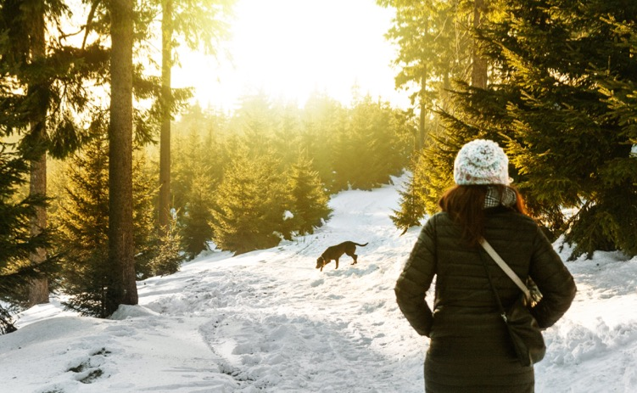
Uumajassa on hyvä elää
– tasa-arvoisesti, kestävästi
ja yhdessä luoden
Ruotsin ympäristötietoisimmat
asukkaat
Kulttuuripääkaupunki 2014
Tasa-arvo urheilussa
Ruotsin paras urheilukaupunki 2018
Pohjois-Ruotsissa on EU:n tekemien mittausten mukaan Euroopan parhaat elinolosuhteet.
Notes:
ELÄ!
Uumajassa ollaan erittäin sitoutuneita ympäristökysymyksiin. Sen seurauksena kaupunki on muun muassa saanut Vuoden ilmastokaupunki 2016 -tittelin ja päässyt kolmesti finaaliin Euroopan ympäristöpääkaupunki -kilpailussa.
Vuonna 2017 Uumajan kunta aloitti Green Umeå -hankkeen, joka kerää yhteen ympäristökysymyksiin sitoutuneet alueen yritykset, organisaatiot ja yksilöt, jotka haluavat edistää kestävää kehitystä. Hankkeen mottona on yhdessä luominen.
Yhdessä luominen oli mottona myös silloin, kun Uumaja haki – ja voitti – Euroopan kulttuuripääkaupunki 2014 -tittelin. Kaupungissa on vahva tee se itse -hengen perinne.
Jakamalla harjoitusvuorot tasa-arvoisesti poikien ja tyttöjen kesken Uumajassa on luotu edellytykset joidenkin Ruotsin parhaimmistoon kuuluvien naisjoukkueiden kehittymiselle.
Tultuaan toiselle sijalle kahdesti Uumaja on valittu Ruotsin parhaaksi urheilukaupungiksi vuonna 2018.
EU:n Social Progress Index -indeksi mittaa elämänlaatua kahdentoista eri parametrin suhteen. Pohjois-Ruotsi on vertailussa Euroopan ykkönen.

Slide 13
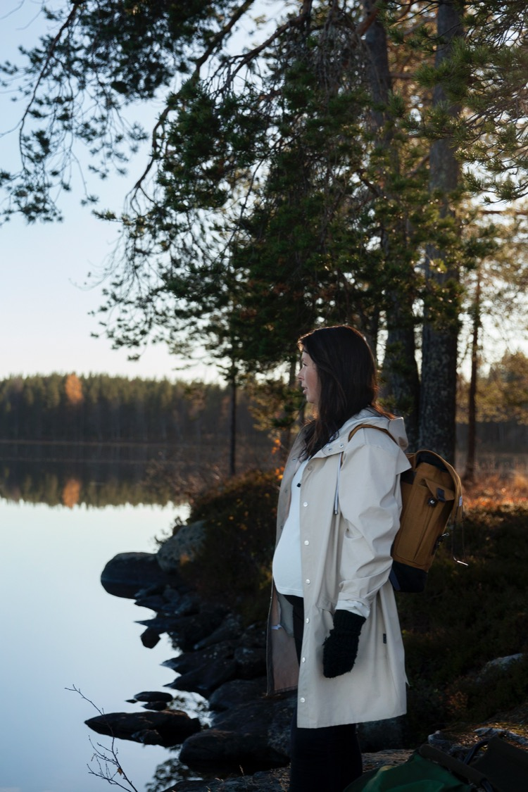

Kestävä kehitys
kasvavassa kaupungissa
Aktiivista kunnan, yliopiston ja elinkeinoelämän välistä ympäristötyötä
Vuoden ilmastokaupunki 2016
Euroopan ympäristöpääkaupunki
– finalisti vuosina 2014, 2015 ja 2016
Notes:
YMPÄRISTÖ
Uumajalaiset ovat erittäin ympäristötietoisia, asettavat vaatimuksia kunnallisille organisaatioille ja saavat ne näin tekemään aktiivista ympäristötyötä – ympäristötyötä tehdään usein yhteistyössä kunnan, yliopiston ja elinkeinoelämän kesken.
Vuoden ilmastokaupunki
Kansainvälinen tuomaristo valitsi Uumajan vuoden 2016 ilmastokaupungiksi. Tuomaristo vaikuttui Uumajan kyvystä viedä eteenpäin ympäristöstrategioitaan. Monet laajat ja perusteelliset konkreettiset toimet helpottavat kunnan toimijoiden ja asukkaiden mahdollisuuksia toimia entistä paremmin kestävän kehityksen mukaisesti.
Green Umeå
Hanke käynnistettiin Uumajan kunnan aloitteesta, ja se kerää yhteen yritykset, organisaatiot ja yksityishenkilöt, joiden visiona on varmistaa entistä vihreämpi tulevaisuus niin Uumajassa kuin muualla Pohjois-Ruotsissa.
Euroopan ympäristöpääkaupunki
Monien kestävään kehitykseen tehtyjen panostusten ansiosta Uumaja on sijoittunut kolme kertaa toiseksi Euroopan kulttuuripääkaupunki -kilpailussa. Kaupunki kunnostautuu erityisesti kolmella ympäristöalueella:
Melu
Energia ja ympäristöinnovaatiot
Kestävä työllisyys.

Slide 14


Kulttuuri, joka saa kaupungin kasvamaan
Uumaja oli Euroopan kulttuuripääkaupunki 2014
Vahva tee se itse -perinne
Musiikkikaupunki, jossa monia suosittuja yhtyeitä
Notes:
KULTTUURI
Uumajassa on rikas kulttuurielämä.
Uumajassa on monien vuosikymmenten ajan panostettu voimakkaammin kulttuuriin kuin Ruotsin muissa kaupungeissa.
Katsomme, että se on yksi syy, jonka takia niin monet valitsevat Uumajan asuinpaikakseen.
Voidaan ajatella, että monipuolinen kulttuuri antaa ihmisille mahdollisuuden katsella maailmaa eri näkökulmista ja osallistua näin entistä kestävämpien yhteisöjen luomiseen.
Haluamme uskoa, että Uumajassa tapahtuu juuri näin. Euroopan kulttuuripääkaupunkihakemuksessa Uumajan mottona olivat uteliaisuus, intohimo ja yhdessä luomisen taide. Niihin kiteytyi moni uumajalaisille tyypillinen piirre. Aktiivisella osallistumisella on Uumajassa pitkä perinne. Se on tärkeää myös demokratian kannalta.
Kulttuuripääkaupunkivuosi on ollut näyteikkuna koko muuhun Eurooppaan. Pyrimme sen aikana näyttämään, että olemme Euroopan kärkeä kulttuuriin panostamisessa. Uumaja 2014 -hanke on lisännyt kulttuurivaihtoa Uumajan ja muun Euroopan välillä. Sen avulla muu Eurooppa on saanut tilaisuuden tutustua Uumajan kulttuurielämään ja olemme luoneet yhteyksiä uusiin eurooppalaisiin ystäviin.
Kun puhutaan Uumajan kulttuurielämästä, on helppo luetella useita museoita, Norlannin oopperan monipuoliset ohjelmistot, monia teatteriryhmiä, taide- ja musiikkitoimintaa, festivaaleja jne.
Ajattelemme kuitenkin, että kaikki pystyvät tuottamaan kulttuuria ja että se edistää hyvien yhteisöjen muotoutumista. Siksi panostamme Uumajassa myös jatkossa kulttuuriaktiviteetteihin.

Slide 15
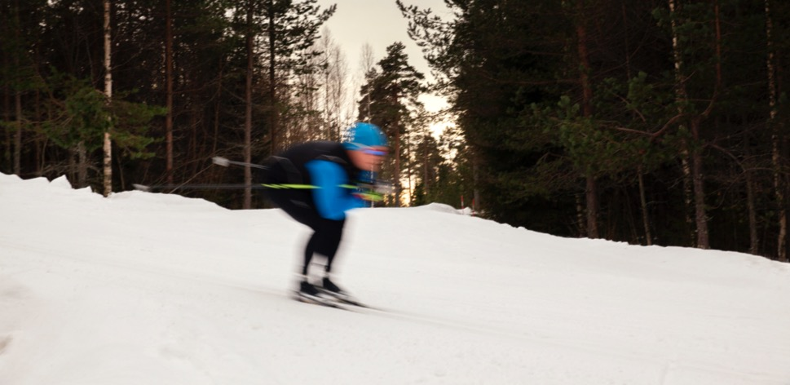
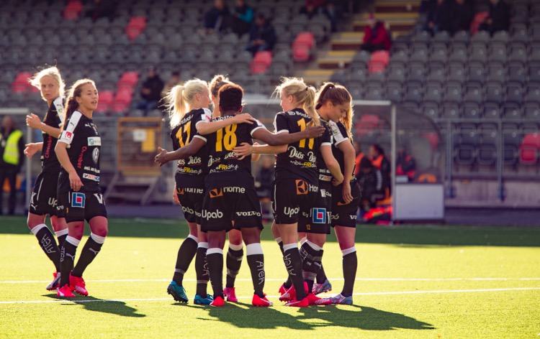

Tasa-arvo urheilussa – voittava konsepti
Uumajassa aloitettiin jo varhain harjoitusvuorojen tasa-arvoinen jakaminen
Hyvä urheilumenestys etupäässä naisissa
Uumajassa on yksi Euroopan suurimmista urheilukeskuksista,
IKSU – kävijämäärältään Ruotsin viidenneksi suurin rakennus
Notes:
TASA-ARVO URHEILUSSA
Uumajassa on hyvät mahdollisuudet liikkua ja edistää omaa hyvinvointia niin sisätiloissa kuin ulkona ympäri vuoden.
Uumajassa on ulkokuntosaleja, kuntoratoja, hiihtolatuja, ratsastustiloja, skeittipuisto, laskettelurinteitä, harjoitustiloja, curling-halli, jääkiekkohalleja ja monia muita liikuntapaikkoja. Siellä on myös loistavia kävely-, pyöräily- ja vaellusreittejä sekä hyvät kalastusmahdollisuudet.
Yliopistokampuksen lähellä sijaitsee maailman suurin urheilukeskus, IKSU. Se kerää viikoittain yli 30 000 kävijää, joten se on kävijämäärältään Ruotsin viidenneksi suurin rakennus.
Uumajan kunta teki 2000-luvun alussa uraauurtavan päätöksen jakaa kunnan liikuntapaikkojen harjoitusvuorot tasan mies- ja naisurheilijoiden kesken. Tämä on johtanut monien uumajalaisten naisjoukkueiden mahtavaan menestykseen, esimerkiksi:
Umeå IK:n naisten jalkapallojoukkue
7 Ruotsin mestaruutta
Voittanut Ruotsin cupin neljä kertaa
Toinen naisten Uefa Cupissa / naisten Uefa Champions Leaguessa (2007/2008)
IKSU Innebandy
6 RM-kultaa
6 kultaa Eurooppa-cupissa
Udominate basket
4 RM-hopeaa
Uumaja yliopisto on yksi Ruotsin Riksidrottsuniversitet-yliopistoista.
Ruotsin urheiluliitto Riksidrottsförbundet käynnisti vuonna 2011 niin sanotun riksidrottsuniversitet-toiminnan. Sen tarkoituksena on vahvistaa ruotsalaisen urheilun kansainvälistä kilpailukykyä ja mahdollistaa huippu-urheilun yhdistäminen akateemisiin opintoihin. Uumajan yliopisto on yksi ensimmäisistä ruotsalaisista yliopistoista, jotka voivat tarjota huippu-urheilijoille mukautettuja opinto-ohjelmia ja mahdollistaa näin urheilun ja opiskelun yhdistämisen.

Slide 16


Uumaja on edistyksellinen esikuva
Lukutaito yleistyi kaupungissa varhain
Keskustelu- ja väittelyperinne
Tärkeä Pohjois-Ruotsin solmukohta, jossa on jatkuvaa ihmisliikettä
Ei luokkayhteiskuntaa
Turvallinen kaupunki antaa asukkaille turvallisuuden tunnetta
Notes:
UUMAJA. HALUAA ENEMMÄN.
Uumaja on vahvasti kansainvälinen. Siellä on yrityksiä, tutkijoita, kulttuuri- ja urheilualan toimijoita sekä monia muita tahoja, jotka joka päivä kyseenalaistavat tavanomaiset ajattelutavat uusien ratkaisujen löytämiseksi.
Uumajassa on monia esimerkkejä tuotteista, toimintatavoista, tutkimustuloksista jne., jotka edustavat alansa ehdotonta kärkeä.
Uumajalaisille on tunnusomaista kyseenalaistaminen, avoimuus uusille ideoille ja vaikutteille sekä idealistisuus.
Uumajalaisten mentaliteettia kuvaavat hyvin myös sanat luovuus, sitoutuneisuus ja avoimuus sekä yrittäjyys ja luottavaisuus. Kaikki nämä yhdessä tekevät Uumajasta edistyksellisen esikuvan. Monet meistä katsovat, että selviytyäkseen haasteistaan maailma tarvitsee uutta luovia ratkaisuja.
Uskomme, että maailmasta voisi tulla parempi paikka elää, jos useammat ajattelisivat ja toimisivat niin kuin me Uumajassa.

